Slide 1
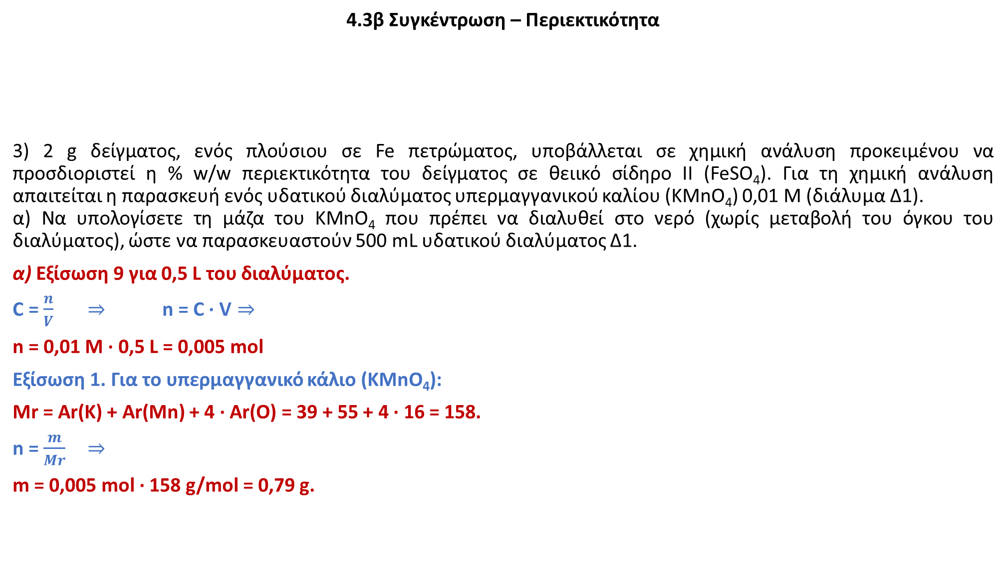
4.3β Συγκέντρωση – Περιεκτικότητα
3) 2 g δείγματος, ενός πλούσιου σε Fe πετρώματος, υποβάλλεται σε χημική ανάλυση προκειμένου να προσδιοριστεί η % w/w περιεκτικότητα του δείγματος σε θειικό σίδηρο ΙΙ (FeSO₄). Για τη χημική ανάλυση απαιτείται η παρασκευή ενός υδατικού διαλύματος υπερμαγγανικού καλίου (KMnO₄) 0,01 M (διάλυμα Δ1).
α) Να υπολογίσετε τη μάζα του KMnO₄ που πρέπει να διαλυθεί στο νερό (χωρίς μεταβολή του όγκου του διαλύματος), ώστε να παρασκευαστούν 500 mL υδατικού διαλύματος Δ1.
α) Εξίσωση 9 για 0,5 L του διαλύματος.
C = $\frac{n}{V}$ $⇒$ n = C · V $⇒$
n = 0,01 M · 0,5 L = 0,005 mol
Εξίσωση 1. Για το υπερμαγγανικό κάλιο (KMnO₄):
Mr = Ar(Κ) + Ar(Mn) + 4 · Ar(Ο) = 39 + 55 + 4 · 16 = 158.
n = $\frac{m}{Mr}$ $⇒$
m = 0,005 mol · 158 g/mol = 0,79 g.
n = $\frac{N}{N_{A}}$ = $\frac{m}{M_{r}}$ = $\frac{V}{V_{m}}$ = C · V ρ = $\frac{m}{V}$ PV = nRT διαλυτότητα: x % w/100g: $\frac{m_{διαλυμενης ουσιας}}{m_{διαλυτη}}$ = $\frac{x g}{100 g}$
x % w/w: $\frac{m_{διαλυμενης ουσιας}}{m_{διαλυματος}}$ = $\frac{x g}{100 g}$ x % V/V: $\frac{V_{διαλυμενης ουσιας}}{V_{διαλυματος}}$ = $\frac{x mL}{100 mL}$ x % w/V:$\frac{m_{διαλυμενης ουσιας}}{V_{διαλυματος}}$ = $\frac{x g}{100 mL}$

Slide 2
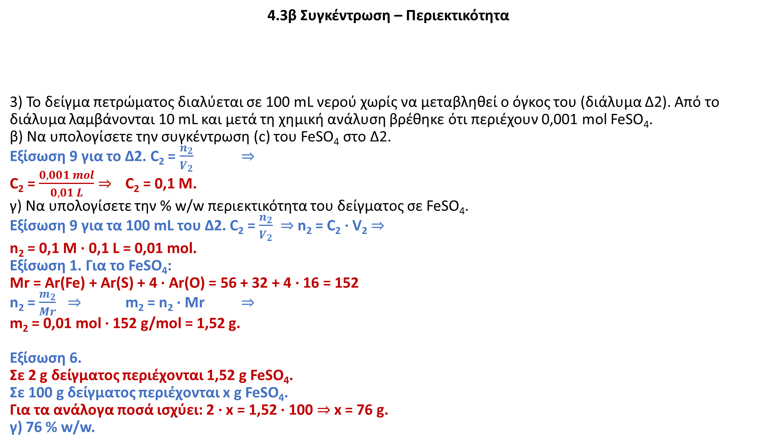
4.3β Συγκέντρωση – Περιεκτικότητα
3) Το δείγμα πετρώματος διαλύεται σε 100 mL νερού χωρίς να μεταβληθεί ο όγκος του (διάλυμα Δ2). Από το διάλυμα λαμβάνονται 10 mL και μετά τη χημική ανάλυση βρέθηκε ότι περιέχουν 0,001 mol FeSO₄.
β) Να υπολογίσετε την συγκέντρωση (c) του FeSO₄ στο Δ2.
Εξίσωση 9 για το Δ2. C₂ = $\frac{n_{2}}{V_{2}}$ $⇒$
C₂ = $\frac{0,001 mol}{0,01 L}$ $⇒$ C₂ = 0,1 M.
γ) Να υπολογίσετε την % w/w περιεκτικότητα του δείγματος σε FeSO₄.
Εξίσωση 9 για τα 100 mL του Δ2. C₂ = $\frac{n_{2}}{V_{2}}$ $⇒$n₂ = C₂ · V₂ $⇒$
n₂ = 0,1 M · 0,1 L = 0,01 mol.
Εξίσωση 1. Για το FeSO₄:
Mr = Ar(Fe) + Ar(S) + 4 · Ar(O) = 56 + 32 + 4 · 16 = 152
n₂ = $\frac{m_{2}}{Mr}$ $⇒$ m₂ = n₂ · Mr $⇒$
m₂ = 0,01 mol · 152 g/mol = 1,52 g.
Εξίσωση 6.
Σε 2 g δείγματος περιέχονται 1,52 g FeSO₄.
Σε 100 g δείγματος περιέχονται x g FeSO₄.
Για τα ανάλογα ποσά ισχύει: 2 · x = 1,52 · 100 $⇒$x = 76 g.
γ) 76 % w/w.
n = $\frac{N}{N_{A}}$ = $\frac{m}{M_{r}}$ = $\frac{V}{V_{m}}$ = C · V ρ = $\frac{m}{V}$ PV = nRT διαλυτότητα: x % w/100g: $\frac{m_{διαλυμενης ουσιας}}{m_{διαλυτη}}$ = $\frac{x g}{100 g}$
x % w/w: $\frac{m_{διαλυμενης ουσιας}}{m_{διαλυματος}}$ = $\frac{x g}{100 g}$ x % V/V: $\frac{V_{διαλυμενης ουσιας}}{V_{διαλυματος}}$ = $\frac{x mL}{100 mL}$ x % w/V:$\frac{m_{διαλυμενης ουσιας}}{V_{διαλυματος}}$ = $\frac{x g}{100 mL}$

Slide 3
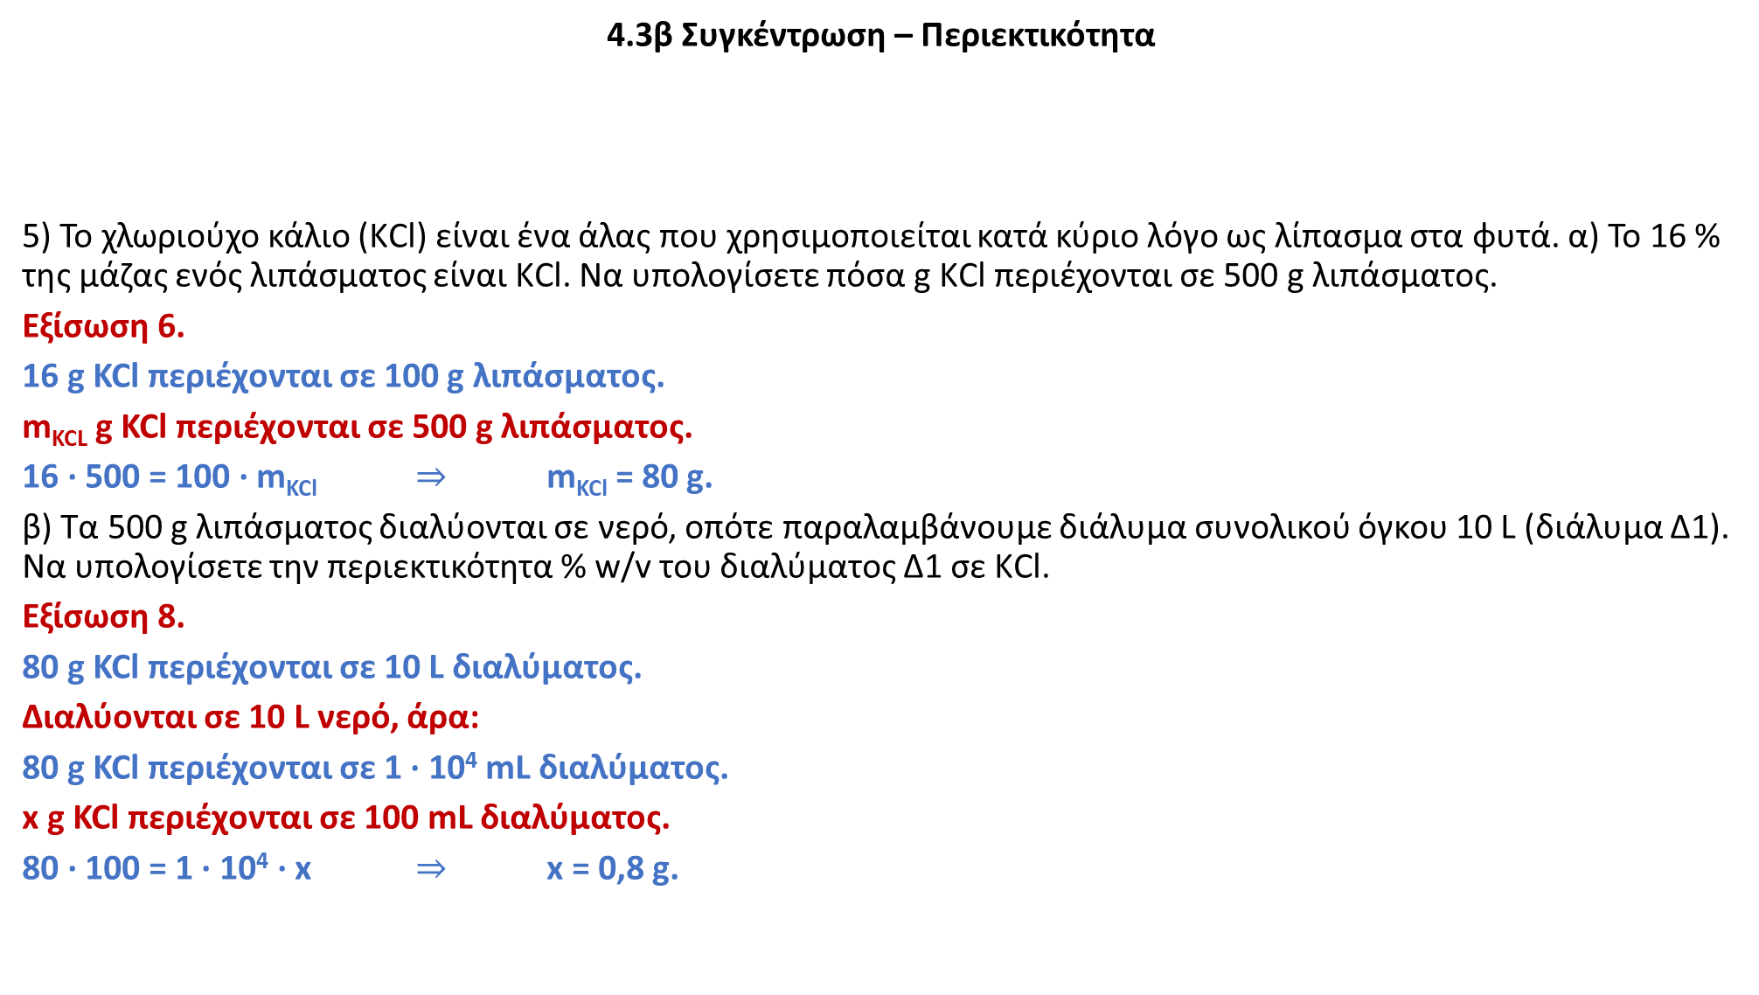
4.3β Συγκέντρωση – Περιεκτικότητα
5) Το χλωριούχο κάλιο (ΚCl) είναι ένα άλας που χρησιμοποιείται κατά κύριο λόγο ως λίπασμα στα φυτά. α) Το 16 % της μάζας ενός λιπάσματος είναι ΚCl. Να υπολογίσετε πόσα g ΚCl περιέχονται σε 500 g λιπάσματος.
Εξίσωση 6.
16 g KCl περιέχονται σε 100 g λιπάσματος.
m_{KCL} g KCl περιέχονται σε 500 g λιπάσματος.
16 · 500 = 100 · m_{KCl} $⇒$ m_{KCl} = 80 g.
β) Τα 500 g λιπάσματος διαλύονται σε νερό, οπότε παραλαμβάνουμε διάλυμα συνολικού όγκου 10 L (διάλυμα Δ1). Να υπολογίσετε την περιεκτικότητα % w/v του διαλύματος Δ1 σε ΚCl.
Εξίσωση 8.
80 g KCl περιέχονται σε 10 L διαλύματος.
Διαλύονται σε 10 L νερό, άρα:
80 g KCl περιέχονται σε 1 · 10⁴ mL διαλύματος.
x g KCl περιέχονται σε 100 mL διαλύματος.
80 · 100 = 1 · 10⁴ · x $⇒$ x = 0,8 g.
n = $\frac{N}{N_{A}}$ = $\frac{m}{M_{r}}$ = $\frac{V}{V_{m}}$ = C · V ρ = $\frac{m}{V}$ PV = nRT διαλυτότητα: x % w/100g: $\frac{m_{διαλυμενης ουσιας}}{m_{διαλυτη}}$ = $\frac{x g}{100 g}$
x % w/w: $\frac{m_{διαλυμενης ουσιας}}{m_{διαλυματος}}$ = $\frac{x g}{100 g}$ x % V/V: $\frac{V_{διαλυμενης ουσιας}}{V_{διαλυματος}}$ = $\frac{x mL}{100 mL}$ x % w/V:$\frac{m_{διαλυμενης ουσιας}}{V_{διαλυματος}}$ = $\frac{x g}{100 mL}$

Slide 4
4.3β Συγκέντρωση – Περιεκτικότητα
5) Κορεσμένο διάλυμα ΚCl (διάλυμα Δ2), σε θερμοκρασία 90 ^{ο}C έχει μάζα 894 g, όγκο 750 mL και περιέχει 298 g KCl.
γ) Να προσδιορίσετε τη διαλυτότητα του ΚCl στο νερό (σε g ΚCl ανά 100 g H₂O) στη θερμοκρασία των 90 ^{ο}C.
Το Δ2 αποτελείται από: 298 g KCl και
894 g - 298 g = 596 g νερό.
Το διάλυμα είναι κορεσμένο, άρα η διαλυτότητα είναι:
298 g KCl διαλύονται πλήρως στα 596 g H₂O
y g KCl διαλύονται πλήρως στα 100 g H₂O
298 · 100 = 596 · x ⇒
y = 50 g.
γ)διαλυτότητα 50 g KCl/ 100 g H₂O
n = $\frac{N}{N_{A}}$ = $\frac{m}{M_{r}}$ = $\frac{V}{V_{m}}$ = C · V ρ = $\frac{m}{V}$ PV = nRT διαλυτότητα: x % w/100g: $\frac{m_{διαλυμενης ουσιας}}{m_{διαλυτη}}$ = $\frac{x g}{100 g}$
x % w/w: $\frac{m_{διαλυμενης ουσιας}}{m_{διαλυματος}}$ = $\frac{x g}{100 g}$ x % V/V: $\frac{V_{διαλυμενης ουσιας}}{V_{διαλυματος}}$ = $\frac{x mL}{100 mL}$ x % w/V:$\frac{m_{διαλυμενης ουσιας}}{V_{διαλυματος}}$ = $\frac{x g}{100 mL}$

Slide 5
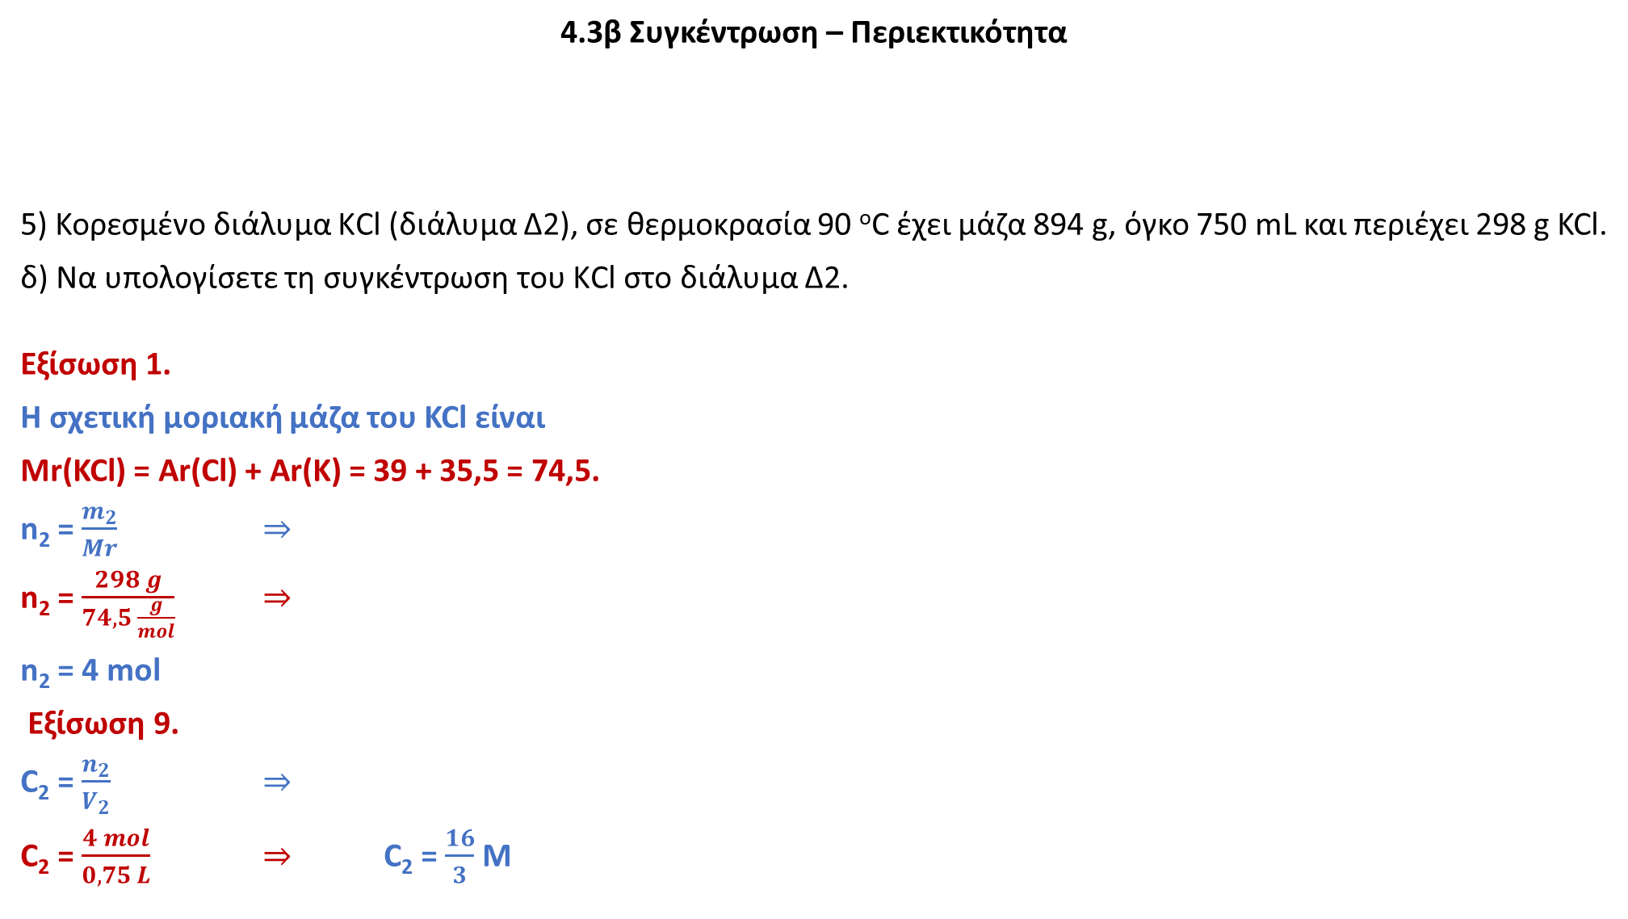
4.3β Συγκέντρωση – Περιεκτικότητα
5) Κορεσμένο διάλυμα ΚCl (διάλυμα Δ2), σε θερμοκρασία 90 ^{ο}C έχει μάζα 894 g, όγκο 750 mL και περιέχει 298 g KCl.
δ) Να υπολογίσετε τη συγκέντρωση του ΚCl στο διάλυμα Δ2.
Εξίσωση 1.
Η σχετική μοριακή μάζα του KCl είναι
Μr(KCl) = Αr(Cl) + Αr(K) = 39 + 35,5 = 74,5.
n₂ = $\frac{m_{2}}{Mr}$ $⇒$
n₂ = $\frac{298 g}{74,5 \frac{g}{mol}}$ $⇒$
n₂ = 4 mol
Εξίσωση 9.
C₂ = $\frac{n_{2}}{V_{2}}$ $⇒$
C₂ = $\frac{4 mol}{0,75 L}$ $⇒$ C₂ = $\frac{16}{3}$ M
n = $\frac{N}{N_{A}}$ = $\frac{m}{M_{r}}$ = $\frac{V}{V_{m}}$ = C · V ρ = $\frac{m}{V}$ PV = nRT διαλυτότητα: x % w/100g: $\frac{m_{διαλυμενης ουσιας}}{m_{διαλυτη}}$ = $\frac{x g}{100 g}$
x % w/w: $\frac{m_{διαλυμενης ουσιας}}{m_{διαλυματος}}$ = $\frac{x g}{100 g}$ x % V/V: $\frac{V_{διαλυμενης ουσιας}}{V_{διαλυματος}}$ = $\frac{x mL}{100 mL}$ x % w/V:$\frac{m_{διαλυμενης ουσιας}}{V_{διαλυματος}}$ = $\frac{x g}{100 mL}$

Slide 6
4.3β Συγκέντρωση – Περιεκτικότητα
Διαβάζεις (από το σχολικό εννοείται):
Παράγραφος 4.3: Σελίδες 141 - 143.
Λύνεις:
Από σχολικό:
σελίδα 163: Ασκήσεις: 58, 59, 60, 62.
Από το mail (Χημεία Α Λυκείου, εκφωνήσεις):
Σελίδα 47-48: Ασκήσεις: 2, 4, 6.

